Slide 1
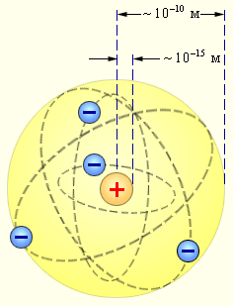
Проект урока по теме: «Строение атома и ядра атома»
Подготовила учитель физики
Ткаченко Лидия Ивановна

Slide 2
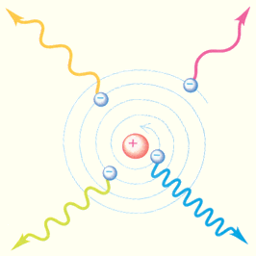
ГЛАВНАЯ ЗАДАЧА УРОКА
РАССМАТРИВАЯ ИСТОРИЧЕСКИЙ МАТЕРИАЛ ЯДЕРНОЙ ФИЗИКИ, НАЙТИ ОТВЕТ НА ВОПРОС –
ЯДРО, ЧТО ЭТО
ЗА СТРУКТУРА?

Slide 3
ЦЕЛИ УРОКА.
От простого к сложному.
Каковы результаты опытов Резерфорда?
История открытия нейтрона.
Протонно – нейтронная модель строения атома.

Slide 4
Основополагающий вопрос.
ядро - ты загадка или явь?

Slide 5

I – проект.
Выполнили проект:
Остапенко Максим,
Остапенко Сергей.

Slide 6
От простого к сложному.
Много веков ученые пытались узнать, как устроено вещество. Они и сейчас продолжают работать над этой темой.
Что такое кварки?
Есть ли они на самом деле?
я

Slide 7
Одни вещества состоят из молекул.
со2
Углекислый газ

Slide 8
Другие из атомов.
He

Slide 9
А третьи из ионов.
Na
Na
Na
NaCl
Cl
Cl
Cl

Slide 10
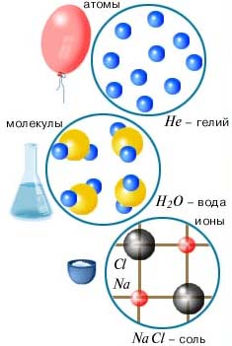
например

Slide 11
Из чего состоит молекула воды?
H2o
2-а атома 1 атом
водорода кислорода

Slide 12
И т а к.
М.В.Ломоносов, Демокрит,
русский ученый греческий ученый
???
Нейтральные частицы
М
А

Slide 14
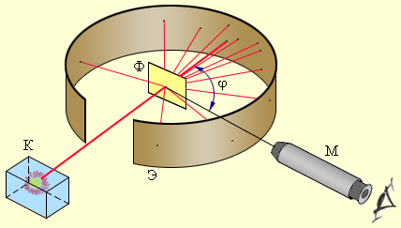
II - проект: Модели атома, опыт Резерфорда.
Выполнили: Смирнов Александр, Горстка Алексей.

Slide 15
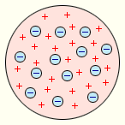
1903г. Английский физик Джон Томсон (открывший электрон) предположил, что атом представляет собой шар, по всему объему которого равномерно распределен положительный заряд. Внутри этого шара находятся электроны. Каждый электрон может совершать колебательные движения около своего положения равновесия
«+» q шара = «-» q электронов,
а q атома = 0
R шара, т.е. атома = 10⁻⁸ см

Slide 16
Однако модель Томсона оказалась в полном противоречии с опытами по исследованию распределения положительного заряда в
атоме?
Нужно было решить
противоречие???

Slide 17
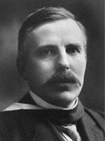
Великий английский физик, уроженец Новой Зеландии.
Он предложил в 1906 г.
применить
зондирование атома с помощью α - частиц.
А в 1911 г. получил
результат.

Slide 18
Информация о α – частице.
Частица возникает при распаде Ra – радия.
m _{α} > m_{e} в 8000 раз
q _{α} = 2 q _{e}
V_{α} = 1/15 * C
Значит это полностью ионизированный атом гелия
В ядерной физике эта частица 15 дюймовый снаряд

Slide 19
1
2
3
4
Свинцовый шар, внутри которого помещен радиоактивный препарат.
Тонкая фольга (медь, золото) из исследуемого материала.
Экран прозрачный, покрытый сульфидом цинка (вспышка света).
Микроскоп.

Slide 20
Результат опыта.
2
1 -
так, будто бы ничего нет на пути α - частицы
2 -
частицы отклоняются на небольшой угол
3
Одна из 2000 частиц отклонилась на угол > 90^{о}

Slide 21
О б ъ я с н е н и е
Прочитай материал на странице 174 – 175
Физика 11 класс под редакцией Г.Я.Мякишев

Slide 22
Отсюда вытекала планетарная модель атома.
Ядро d= 10⁻¹² – 10⁻¹³ см
R атома > R ядра в 10 – 100 тыс.раз.
-e
r
+e
Прочитай стр. 176 – 11 класс.
Г. Я. Мякишев.

Slide 23
Если, что – то непонятно, позвоните нам.

Slide 24
3 проект. Протонно – нейтронная модель ядра атома.
Выполнили:
Дмитриева Екатерина
Перменова Юлия
Рыженков Александр

Slide 25
Что же мы знаем?
А
Нейтральная частица, потому что…
q_{e} - отрицателен; q_{я} – положителен.
К тому времени уже был открыт протон, это ядро атома водорода.
Его обозначение - или
Эта частица была открыта Эрнестом Резерфордом в 1919 году.

Slide 26
1932 год – ученик Э.Резерфорда, английский ученый Д.Чедвик открыл нейтрон.
α –частицы.
берилий
???
^{γ} - кванты
парафин
Камера Вильсона
Прочитай стр. 284 - 286

Slide 27
И вот она.
⁹₄Ве + ⁴₂Не ¹²₆С + ¹₀n

Slide 28
γ - кванты приобретали энергию
На парафине Е _{γ} = 55 МэВ
На ядрах N Е _{γ} =90 МэВ
На атомах Ar Е _{γ} = 150 МэВ
такого быть не должно.
γ - кванты
должны иметь одну и ту же
энергию!!!

Slide 29
свойства излучения
Большая проникающая способность.
Непосредственно не ионизировали газ.
Следовательно, это излучение было электрически нейтрально.

Slide 30
Значит имя ей нейтрон
0
1
Символ обозначения:
m_{n} = 1838,6 а.е.м.
m_{p} = 1836,1 а.е.м.

Slide 31
структура строения ядра
я
- обозначим число
протонов буквой
Z
- ОБОЗНАЧИМ ЧИСЛО
НЕЙТРОНОВ БУКВОЙ
N
A -
АТОМНАЯ МАССА ЯДРА
(т.е. ЭЛЕМЕНТА В ТАБЛИЦЕ МЕНДЕЛЕЕВА)

Slide 32
Вытекает формула
A = Z + N
?
Определяется порядковым номером элемента в таблице Менделеева.
Прочитай Стр. 201учебника

Slide 33
НАЙДЕМ ЧИСЛО НЕЙТРОНОВ
A = Z + N , тогда N = A – Z
приведем примеры:
Я
3p
7-3 = 4 n
8 p
- 8 = 8 n
7 p
14 - 7 = 7 n
ПЕРВИЧНЫЙ НЕЙТРОН
ВТОРИЧНЫЕ
НЕЙТРОНЫ

Slide 34
Спасибо за внимание

